Slide 1

CURSO PHP
CAPITULO 02
MODULO 1
INSTALANDO XAMPP

Slide 2
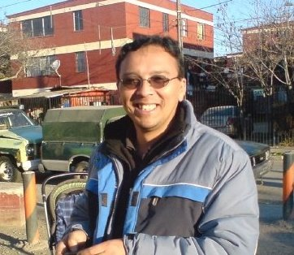


CURSO PHP
HOST

Slide 3

CURSO PHP
HOST

Slide 4


CURSO PHP
TIPOS DE HOST

Slide 5
CURSO PHP
LOCAL
EXTERNO

Slide 6

CURSO PHP
XAMPP
LOCAL
=

